Slide 1
Mittaaminen ― Ennakkomateriaali 4. askeleen työpajoihin Opas kestävyysmittareiden nimeämiseen https://sites.utu.fi/satavastuu/opas/
Anu Ikonen-Kullberg
Turun yliopisto, Turun kauppakorkeakoulun Porin yksikkö
SATA-VASTUU –hanke (AKKE), 12/2024

Slide 2
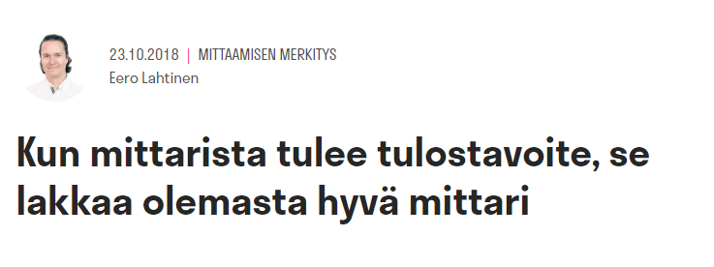
https://filosofianakatemia.fi/blogi/kun-mittarista-tulee-tulostavoite-se-lakkaa-olemasta-hyva-mittari/

Slide 3
Mitä on mittaaminen?
Mitä ei mittaa, sitä ei voi ohjata.
Lähtee yrityksen tavoitteista, strategiasta
Muutoksen ymmärtäminen, näkeminen
Ei olla mielipiteiden, politikoinnin tai selittelyiden varassa
→ objektiivisuus
Pystytään ennakoimaan, vertailemaan
Sitä saat, mitä mittaat.”

Slide 4
Hyvän mittarin ominaisuudet (arter.fi)
Olennaisuus
Edullisuus
Oikeellisuus
Luotettavuus/tarkkuus
Uskottavuus
Seurattavuus
Herkkyys
Johdonmukaisuus/toistettavuus

Slide 5
Mittareiden valinta
Vain muutama olennainen mittari
Yhteys strategiaan
Datan laatu
Vastuuhenkilöiden valta
Operatiivinen toiminta
Henkilökunnan koulutus
Huonot mittarit ovat pahempi kuin ei mittareita ollenkaan !!!

Slide 6
Erilaiset mittarit
Mielikuva ei ole mittari
Määrällisen mittarit
Numeerinen arvo
Määriteltävä tavoitearvo tai vaihteluväli, mihin toteutunutta verrataan
Esim. liikevaihto%, myyntitapahtumien lkm., tuotetut yksiköt kpl
Laadulliset mittarit
Sanallinen kuvaus toiminnasta tai päämäärästä
Määriteltävä konkreettinen kriteeri tai kriteerit, joiden avulla tuloksia voidaan arvioida
Esim. asiakaskokemus, työhyvinvointi, työilmapiiri

Slide 7
Vastuullisuuden mittaaminen
Direktiivissä määritelty mittareille tiettyjä raportoitavia tietoja
Mm. menetelmät, taustaoletukset, varmennus
→ datan luotettavuus

